Slide 1
4 场效应三极管及其放大电路
分类：
N沟道
增强型
MOSFET
P沟道
(IGFET)
N沟道
FET
绝缘栅型
耗尽型
P沟道
场效应管
N沟道
JFET
（耗尽型）
结型
P沟道

Slide 2
4 场效应三极管及其放大电路
4.1 金属-氧化物-半导体（MOS）场效应三极管
4.2 MOSFET基本共源极放大电路
4.3 图解分析法
4.4 小信号模型分析法
4.5 共漏极和共栅极放大电路
4.6 MOSFET大信号工作及开关应用
4.7 多级放大电路
4.9 各种FET的特性及使用注意事项

Slide 3
4.1 MOS场效应三极管
4.1.1 N沟道增强型MOSFET
4.1.2 N沟道耗尽型MOSFET
4.1.3 P沟道MOSFET
4.1.4 沟道长度调制等几种效应
4.1.5 MOSFET的主要参数

Slide 4

4.1.1 N沟道增强型MOSFET
1．结构及电路符号
L：沟道长度
W：沟道宽度
t_{ox}：绝缘层厚度
通常 W > L

Slide 5
4.1.1 N沟道增强型MOSFET
1．结构及电路符号
剖面图
符号

Slide 6
4.1.1 N沟道增强型MOSFET
2．工作原理
（1）V_{GS}对沟道的控制作用
当V_{GS}≤0时
无导电沟道， d、s间加电压时，也无电流产生。
当0 <V_{GS} <V_{TN} 时
产生电场，但未形成导电沟道（反型层），d、s间加电压后，没有电流产生。

Slide 7
4.1.1 N沟道增强型MOSFET
2．工作原理
（1）V_{GS}对沟道的控制作用
当V_{GS} >V_{TN} 时
在电场作用下产生导电沟道，d、s间加电压后，将有电流产生。
V_{GS}越大，导电沟道越厚
V_{TN} 称为阈值电压
必须依靠栅极外加电压才能产生反型层的MOSFET称为增强型器件

Slide 8
2．工作原理
（2）V_{DS}对沟道的控制作用
当V_{GS}一定（V_{GS} >V_{TN} ）时，
V_{DS}↑
→ I_{D}↑
→沟道电位梯度↑
→靠近漏极d处的电位升高
→电场强度减小
→沟道变薄
整个沟道呈楔形分布

Slide 9
2．工作原理
（2）V_{DS}对沟道的控制作用
当V_{GS}一定（V_{GS} >V_{TN} ）时，
V_{DS}↑
→ I_{D}↑
→沟道电位梯度↑
当V_{DS}增加到使V_{GD}=V_{TN} 时，在紧靠漏极处出现夹断。
在夹断处：V_{GD}=V_{GS}-V_{DS} =V_{TN}

Slide 10
2．工作原理
（2）V_{DS}对沟道的控制作用
→夹断区延长
夹断后，V_{DS}↑
→沟道电阻↑
→ I_{D}基本不变

Slide 11
2．工作原理
（3）V_{DS}和V_{GS}同时作用时
V_{DS}一定，V_{GS}变化时
给定一个v_{GS} ，就有一条不同的 i_{D}-v_{DS} 曲线。

Slide 12
4.1.1 N沟道增强型MOSFET
沟道中只有一种类型的载流子参与导电，所以场效应管也称为单极型三极管。
MOSFET的栅极是绝缘的，所以i_{G}≈0，输入电阻很高。
MOSFET是电压控制电流器件（VCCS），i_{D}受v_{GS}控制。
只有当v_{GS}>V_{TN}时，增强型MOSFET的d、s间才能导通。
预夹断前i_{D}与v_{DS}呈近似线性关系；夹断后，i_{D}趋于饱和。

Slide 13
4.1.1 N沟道增强型MOSFET
V_{DS}极性接反会怎样？
V_{DD}
PN结正偏
MOS管失效

Slide 14
4.1.1 N沟道增强型MOSFET
3. I-V特性曲线及特性方程
（1）输出特性及大信号特性方程
① 截止区
当v_{GS}＜V_{TN}时，导电沟道尚未形成，i_{D}＝0，为截止工作状态。

Slide 15
3. I-V特性曲线及特性方程
（1）输出特性及大信号特性方程
② 可变电阻区
v_{DS} <（v_{GS}－V_{TN}）
由于v_{DS}较小，可近似为
r_{dso}是一个受v_{GS}控制的可变电阻

Slide 16
3. I-V特性曲线及特性方程
（1）输出特性及大信号特性方程
② 可变电阻区
其中
μ_{n} ：反型层中电子迁移率
C_{ox} ：栅极（与衬底间）氧化层单位面积电容
本征电导因子
K_{n}为电导常数，单位：mA/V²

Slide 17
3. I-V特性曲线及特性方程
（1）输出特性及大信号特性方程
③ 恒流区（又称放大区）
v_{GS} >V_{TN}，且v_{DS}≥(v_{GS}-V_{TN})
I-V 特性：
必须让FET工作在恒流区（放大区）才有放大作用
是v_{GS}＝2V_{TN}时的i_{D}

Slide 18
3. I-V特性曲线及特性方程
（2）转移特性
A
B
C
D
在恒流区，i_{D}受v_{GS}控制

Slide 19
4.1 MOS场效应三极管
4.1.1 N沟道增强型MOSFET
4.1.2 N沟道耗尽型MOSFET
4.1.3 P沟道MOSFET
4.1.4 沟道长度调制等几种效应
4.1.5 MOSFET的主要参数

Slide 20
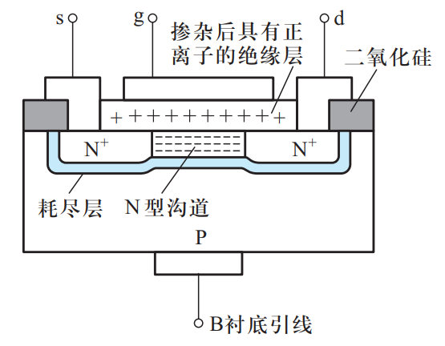
4.1.2 N沟道耗尽型MOSFET
1. 结构和工作原理简述
二氧化硅绝缘层中掺有大量的正离子，已存在导电沟道
可以在正或负的栅源电压下工作，而且基本上无栅流

Slide 21
4.1.2 N沟道耗尽型MOSFET
2. I-V 特性曲线及大信号特性方程
（N沟道增强型）
I_{DSS}

Slide 22
4.1 MOS场效应三极管
4.1.1 N沟道增强型MOSFET
4.1.2 N沟道耗尽型MOSFET
4.1.3 P沟道MOSFET
4.1.4 沟道长度调制等几种效应
4.1.5 MOSFET的主要参数

Slide 23
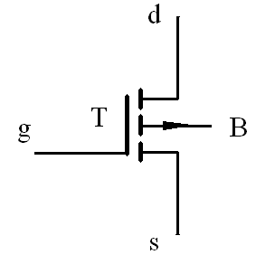
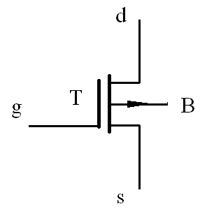
4.1.3 P沟道MOSFET
1. 电路符号
# 衬底是什么类型的半导体材料？
# 哪个符号是增强型的？
# 在增强型的P沟道MOSFET 中，v_{GS}应加什么极性的电压才能工作在恒流区（线性放大区）？

Slide 24
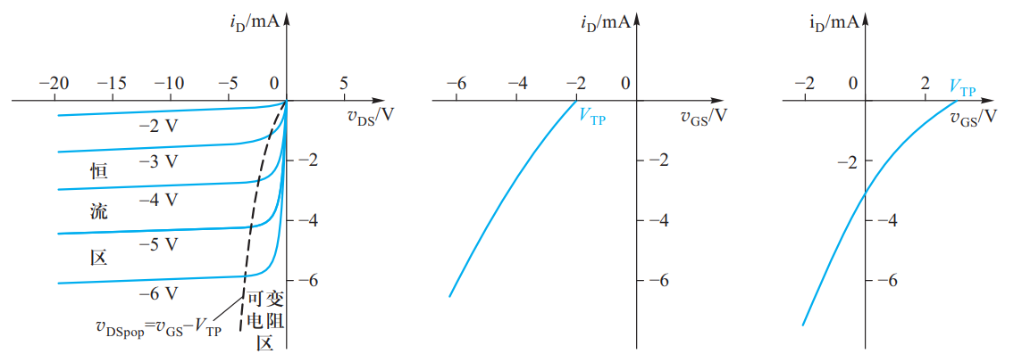
4.1.3 P沟道MOSFET
2. I-V特性曲线
电流均以流入漏极的方向为正！
增强型输出特性 增强型转移特性 耗尽型转移特性
# 工作在恒流区时，v_{DS}应加什么极性的电压？增强型和耗尽型对v_{GS}的要求有何不同？
# 工作在恒流区的条件是什么？

Slide 25
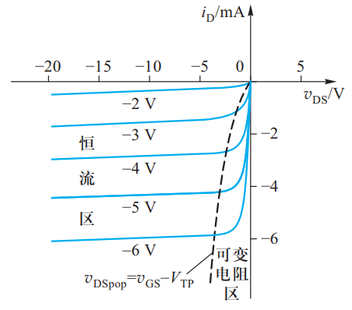
4.1.3 P沟道MOSFET
3. 特性方程
可变电阻区
恒流区
若电流以实际方向为正，则

Slide 26
4.1 MOS场效应三极管
4.1.1 N沟道增强型MOSFET
4.1.2 N沟道耗尽型MOSFET
4.1.3 P沟道MOSFET
4.1.4 沟道长度调制等几种效应
4.1.5 MOSFET的主要参数

Slide 27
4.1.4 沟道长度调制等几种效应
1. 沟道长度调制效应
实际上饱和区的曲线并不是平坦的（N沟道为例）
修正后
L的单位为μm
V_{A}称为厄利（Early）电压
当不考虑沟道调制效应时，λ＝0，曲线是平坦的。
当v_{GS}固定、v_{DS}增加时，沟道长度L变短，i_{D}会有所增加

Slide 28
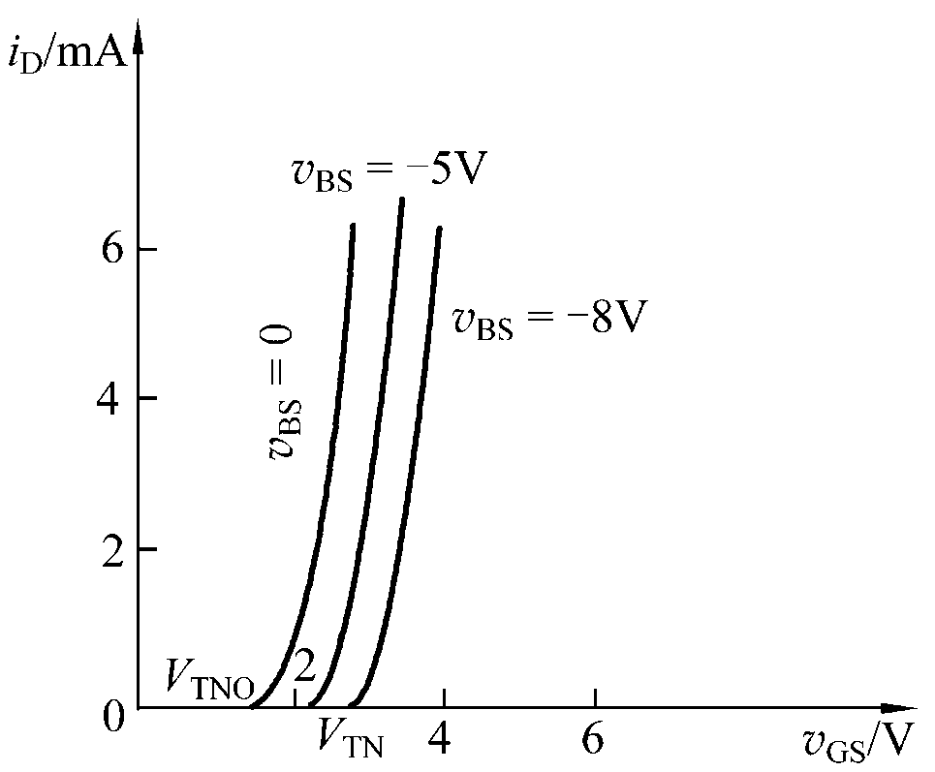
4.1.4 沟道长度调制等几种效应
2.衬底调制效应（体效应）及衬底的正确连接
衬底未与源极并接时，衬底与源极间的偏压v_{BS}将影响实际的阈值电压和转移特性。
N沟道增强型
对耗尽型器件的阈值电压有类似的影响
V_{TNO}表示v_{BS} = 0时的开启电压

Slide 29
4.1.4 沟道长度调制等几种效应
2.衬底调制效应（体效应）及衬底的正确连接
为保证导电沟道与衬底之间的PN结反偏，要求：
N沟道: v_{BS} ≤ 0
P沟道: v_{BS} ≥ 0
集成电路中，N沟道器件的衬底接电路的最低电位，P沟道器件的衬底接电路的最高电位，衬底B与源 极S之间就存在衬底偏压v_{BS}。
在分立元件电路中，场效应管的衬底通常与源极相连，即v_{BS} =0。

Slide 30
4.1.4 沟道长度调制等几种效应
3. 温度效应
V_{TN}和电导常数K_{n}随温度升高而下降，且K_{n}受温度的影响大于V_{TN}受温度的影响。
可变电阻区
恒流区
在V_{GS}较小（i_{D}也较小）时，温度升高会使i_{D}增大；而V_{GS}较大（i_{D}也较大）时，温度升高将使i_{D}减小。这种作用为功率MOS管的稳定运行提供了有利保障。

Slide 31
4.1.4 沟道长度调制等几种效应
4. 击穿效应
（1）漏衬击穿
外加的漏源电压过高，将导致漏极到衬底的PN结击穿。
（2）栅极击穿
若绝缘层厚度t_{ox}= 50 纳米时，只要约30V的栅极电压就可将绝缘层击穿，若取安全系数为3，则最大栅极安全电压只有10V。
通常在MOS管的栅源间接入双向稳压管，限制栅极电压以保护器件。

Slide 32
4.1 MOS场效应三极管
4.1.1 N沟道增强型MOSFET
4.1.2 N沟道耗尽型MOSFET
4.1.3 P沟道MOSFET
4.1.4 沟道长度调制等几种效应
4.1.5 MOSFET的主要参数

Slide 33
4.1.5 MOSFET的主要参数
一、直流参数
阈值电压V_{TN}
（P沟道为V_{TP}）
当v_{DS}为某一固定值（例如10V）使i_{D}等于一微小电流（例如50μA）时，栅源间的电压为V_{TN}。

Slide 34
4.1.5 MOSFET的主要参数
一、直流参数
2. 饱和漏电流I_{DSS} （耗尽型参数）
3. 直流输入电阻R_{GS} （10⁹Ω～10¹⁵Ω ）

Slide 35
4.1.5 MOSFET的主要参数
二、交流参数（饱和区）
1. 输出电阻r_{ds}
对于增强型NMOS管
有
所以
当不考虑沟道调制效应时，λ＝0，r_{ds}→∞
实际中，r_{ds}一般在几十千欧到几百千欧之间。

Slide 36
4.1.5 MOSFET的主要参数
二、交流参数
2. 低频互导g_{m}
NMOS增强型
则
又因为
所以
其中

Slide 37
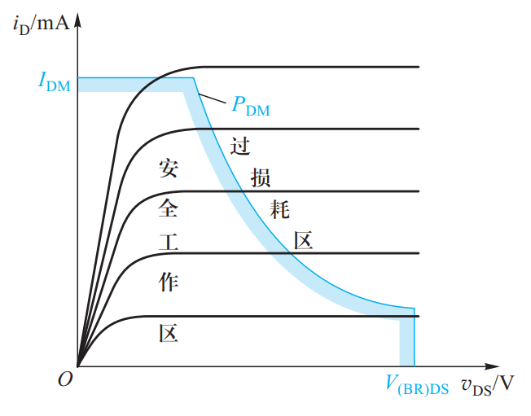
4.1.5 MOSFET的主要参数
三、极限参数
1. 最大漏极电流I_{DM}
2. 最大耗散功率P_{DM}
3. 漏源击穿电压V_{（BR）DS}
4. 栅源击穿电压V_{（BR）GS}

Slide 38
4 场效应三极管及其放大电路
4.1 金属-氧化物-半导体（MOS）场效应三极管
4.2 MOSFET基本共源极放大电路
4.3 图解分析法
4.4 小信号模型分析法
4.5 共漏极和共栅极放大电路
4.6 MOSFET大信号工作及开关应用
4.7 多级放大电路
4.9 各种FET的特性及使用注意事项

Slide 39
4.2 MOSFET基本共源极放大电路
4.2.1 基本共源极放大电路的组成
4.2.2 基本共源极放大电路的工作原理
4.2.3 放大电路的习惯画法

Slide 40
4.2.1 基本共源极放大电路的组成
1. 如何让MOS管工作在恒流区？
元件作用
V_{GG}：
提供栅源电压使 v_{GS} > V_{TN}
V_{DD}和R_{d} ：
提供合适的漏源电压，使
v_{DS} > v_{GS} - V_{TN}
R_{d} 还兼有将电流转换成电压的作用
通常称V_{GG}和V_{DD}为三极管的工作电源，v_{i}为信号。

Slide 41
4.2.1 基本共源极放大电路的组成
2. 信号如何通过MOS管传递？
恒流区
（V_{GG} >> v_{i}）
v_{i}
Δv_{GS}
Δi_{D}
Δv_{DS} (= v_{o})
由
可获得信号电压增益
信号由栅源回路输入、漏源回路输出，即源极是公共端，所以称此电路为共源电路。
也可看作信号由栅极输入、漏极输出。

Slide 42
4.2 MOSFET基本共源极放大电路
4.2.1 基本共源极放大电路的组成
4.2.2 基本共源极放大电路的工作原理
4.2.3 放大电路的习惯画法

Slide 43
4.2.2 基本共源极放大电路的工作原理
1. 放大电路的静态和动态
静态：输入信号为零（v_{i}= 0 或 i_{i}= 0）时，放大电路的工作状态，也称直流工作状态。
此时，FET的直流量I_{D}、V_{GS}、V_{DS}，在输出特性曲线上表示为一个确定的点，习惯上称该点为静态工作点Q。常将上述三个电量写成I_{DQ}、V_{GSQ}和V_{DSQ}。
动态：输入信号不为零时，放大电路的工作状态。

Slide 44
4.2.2 基本共源极放大电路的工作原理
2. 放大电路的直流通路和交流通路
仅有直流电流流经的通路为直流通路

Slide 45
4.2.2 基本共源极放大电路的工作原理
2. 放大电路的直流通路和交流通路
仅有交流电流流经的通路为交流通路
直流电压源内阻为零，交流电流流经直流电压源时不产生任何交流压降。
故:
直流电压源对交流相当于短路

Slide 46
4.2.2 基本共源极放大电路的工作原理
2. 放大电路的直流通路和交流通路
仅有交流电流流经的通路为交流通路
直流电压源对交流相当于短路

Slide 47
4.2.2 基本共源极放大电路的工作原理
3. 放大电路的静态工作点估算
直流通路
假设NMOS管工作于恒流区，则
V_{GSQ} = V_{GG}
V_{DSQ} = V_{DD} - I_{DQ} R_{d}
当已知V_{GG}、V_{DD}、V_{TN}、K_{n}、和R_{d} 时，便可求得Q点（V_{GSQ}、I_{DQ}、V_{DSQ}）。必须检验是否满足恒流区工作条件：V_{DSQ} > V_{GSQ} - V_{TN} > 0。
如果初始假设是错误的，则必须作出新的假设，同时重新分析电路。
注意：电路结构不同，除FET特性方程外，其它电路方程将有差别

Slide 48
4.2.2 基本共源极放大电路的工作原理
例4.2.1
已知V_{GG}=2V，V_{DD}=5V，V_{TN}=1V，K_{n}=0.2mA/V²，R_{d} =12kΩ，求Q点。
解：
假设NMOS管工作于恒流区，根据
V_{GSQ} = V_{GG}
V_{DSQ} = V_{DD} - I_{DQ} R_{d}
求得：V_{GSQ}=2V，I_{DQ}=0.2mA，V_{DSQ}=2.6V
满足V_{DSQ} > V_{GSQ} - V_{TN} > 0，MOS管工作在恒流区，假设成立，结果即为所求。
# 请归纳静态工作点的计算方法（包括其它管型）

Slide 49
4.2.2 基本共源极放大电路的工作原理
4. 放大电路的动态工作情况
在静态基础上加入小信号v_{i}
此时电路中的总电压和电流为
v_{GS} = V_{GSQ} + v_{i}
i_{D} = I_{DQ} + i_{d}
v_{DS} = v_{DSQ} + v_{ds}
其中
i_{d}和v_{ds}为交流量
v_{DS} = V_{DD} - i_{D}R_{d}

Slide 50
4.2 MOSFET基本共源极放大电路
4.2.1 基本共源极放大电路的组成
4.2.2 基本共源极放大电路的工作原理
4.2.3 放大电路的习惯画法

Slide 51
4.2.3 放大电路的习惯画法
省略工作电源的直流电压符号，仅保留电压源非接“地”端子，并标注电压源名称。
习惯画法

Slide 52
4 场效应三极管及放大电路
4.1 金属-氧化物-半导体（MOS）场效应三极管
4.2 MOSFET基本共源极放大电路
4.3 图解分析法
4.4 小信号模型分析法
4.5 共漏极和共栅极放大电路
4.6 MOSFET大信号工作及开关应用
4.7 多级放大电路
4.9 各种FET的特性及使用注意事项

Slide 53
4.3 图解分析法
4.3.1 用图解方法确定静态工作点Q
4.3.2 动态工作情况的图解分析

Slide 54
4.3.1 用图解方法确定静态工作点Q
采用图解法分析静态工作点，必须已知FET的输出特性曲线。
静态：v_{i} = 0
• 输入回路
v_{GS} = V_{GG} = V_{GSQ}
• 输出回路
v_{DS} = V_{DD}－i_{D}R_{d}
（直流负载线）
共源放大电路
输出回路左侧的FET端口可用输出特性曲线描述

Slide 55
4.3.1 用图解方法确定静态工作点Q
得到静态工作点：
V_{GSQ}、 I_{DQ}、 V_{DSQ}
v_{GS} = V_{GG} = V_{GSQ}
共源放大电路
直流负载线： v_{DS} = V_{DD}－i_{D}R_{d}

Slide 56
4.3 图解分析法
4.3.1 用图解方法确定静态工作点Q
4.3.2 动态工作情况的图解分析

Slide 57
4.3.2 动态工作情况的图解分析
1. 正常工作情况
共源放大电路
v_{GS} = V_{GSQ} + v_{i}
工作点沿负载线移动

Slide 58
4.3.2 动态工作情况的图解分析
1. 正常工作情况
图解分析可得如下结论：
1. v_{i}↑→ v_{GS}↑→ i_{D}↑→ v_{DS}↓ → |v_{ds} (v_{o})| ↑ (v_{i}正半周时)
2. v_{ds}与v_{i}相位相反；
3. 可以测量出放大电路的电压放大倍数；
4. 可以确定最大不失真输出幅度。
# 动态工作时， i_{D}的实际电流方向是否改变， v_{GS}、 v_{DS}的实际电压极性是否改变？

Slide 59
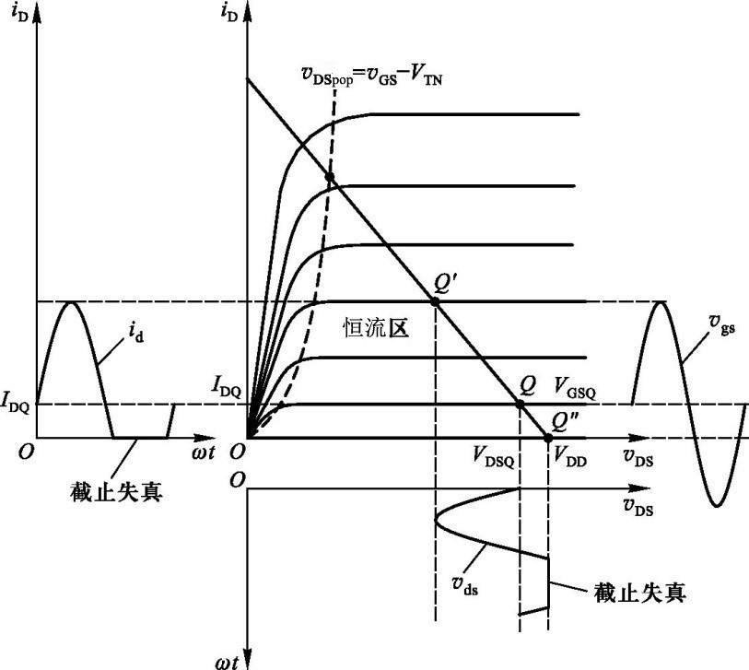
4.3.2 动态工作情况的图解分析
2. 静态工作点对波形失真的影响
截止失真
（NMOS）

Slide 60
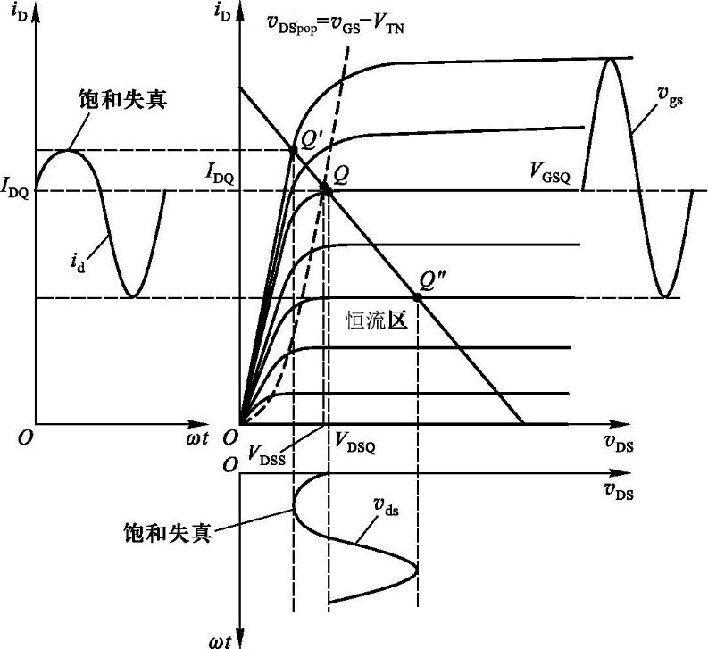
4.3.2 动态工作情况的图解分析
2. 静态工作点对波形失真的影响
饱和失真
（NMOS）

Slide 61
？
思考题
1. 试分析下列问题：
（1）画出负载线
（2）接入负载R_{L}时，负载线将如何变化？Q点怎样变化？

Slide 62
？
思考题
2. 试分析下列问题：
（1）增大R_{d}时，负载线将如何变化？Q点怎样变化？
（2）减小V_{DD}时，负载线将如何变化？Q点怎样变化？

Slide 63
？
思考题
3. 放大电路如图所示。当测得FET的V_{DS} 接近V_{DD}的值时，问管子处于什么工作状态？可能的故障原因有哪些？
答：
截止状态
故障原因可能有：
• R_{g1}支路可能开路
共源放大电路
v_{GS} = 0 < V_{TN}， I_{D}=0， V_{DS}= V_{DD} – I_{D}R_{d} = V_{DD}
• C₁可能短路， V_{GS} = 0 < V_{TN}

Slide 64
4 场效应三极管及放大电路
4.1 金属-氧化物-半导体（MOS）场效应三极管
4.2 MOSFET基本共源极放大电路
4.3 图解分析法
4.4 小信号模型分析法
4.5 共漏极和共栅极放大电路
4.6 MOSFET大信号工作及开关应用
4.7 多级放大电路
4.9 各种FET的特性及使用注意事项

Slide 65
4.4 小信号模型分析法
4.4.1 MOSFET的小信号模型
4.4.2 用小信号模型分析共源极放大电路
4.4.3 带源极电阻的共源极放大电路的分析

Slide 66
4.4.1 MOSFET的小信号模型
建立小信号模型的意义
由于场效应管是非线性器件，所以分析起来非常复杂。建立小信号模型，就是在特定条件下将非线性器件做线性化近似处理，从而简化由其构成的放大电路的分析和设计。
建立小信号模型的思路
当放大电路的输入信号幅值较小时，就可以把三极管小范围内的特性曲线近似地用直线来代替，从而可以把三极管这个非线性器件所组成的电路当作线性电路来处理。

Slide 67
4.4.1 MOSFET的小信号模型
1. λ =0时
（以增强型NMOS管为例）
在恒流区内有
FET双口网络
其中
非线性失真项
静态值
（直流）
动态值
（交流）
当，v_{gs} << 2(V_{GSQ}-V_{TN})时，

Slide 68
4.4.1 MOSFET的小信号模型
1. λ =0时
纯交流
电路模型
FET双口网络
• g_{m}v_{gs} 是受控源 ，且为电压控制电流源(VCCS)。
• 电流方向与v_{gs}的极性是关联的。

Slide 69
4.4.1 MOSFET的小信号模型
2. λ ≠ 0时
d、s端口看入有一电阻r_{ds}
FET双口网络
电路模型

Slide 70
4.4.1 MOSFET的小信号模型
3. 参数的物理意义
g_{m} —— 低频互导
转移特性曲线Q点上切线的斜率

Slide 71
4.4.1 MOSFET的小信号模型
3. 参数的物理意义
r_{ds} —— 输出电阻
输出特性曲线Q点上切线斜率的倒数

Slide 72
4.4.1 MOSFET的小信号模型
4. 模型应用的前提条件
v_{gs} << 2(V_{GSQ}-V_{TN} )
• 小信号
λ =0
• 参数都是小信号参数，即微变参数或交流参数。
• 与静态工作点有关。
只适合对交流信号（变化量）的分析。
未包含结电容的影响，不能用于分析高频情况。
λ ≠0

Slide 73
4.4.1 MOSFET的小信号模型
5. 其它管型
模型相同，参数类似
耗尽型NMOS管
λ ≠0

Slide 74
4.4.1 MOSFET的小信号模型
5. 其它管型
耗尽型PMOS管
g_{m}始终为正数
模型相同，参数类似
增强型PMOS管

Slide 75
4.4 小信号模型分析法
4.4.1 MOSFET的小信号模型
4.4.2 用小信号模型分析共源极放大电路
4.4.3 带源极电阻的共源极放大电路的分析

Slide 76
4.4.2 用小信号模型分析共源极放大电路
由于小信号模型的参数是建立在静态工作点基础上的，所以分析时必须先求出电路的静态工作点
例4.4.1 V_{TN}=1V
试确定电路的静态值，求MOS管工作于恒流区的小信号电压增益 A_{v} 、输入电阻R_{i}和输出电阻 R_{o} 。
共源放大电路

Slide 77
4.4.2 用小信号模型分析共源极放大电路
例1
V_{TN}=1V
解：（1）静态工作点
增强型？耗尽型？
栅源加什么极性偏置电压？
Q点包含哪几个电量？
直流通路

Slide 78
4.4.2 用小信号模型分析共源极放大电路
例1
V_{TN}=1V
解：（1）静态工作点
假设工作在恒流区
满足
直流通路
假设成立，结果即为所求。

Slide 79
4.4.2 用小信号模型分析共源极放大电路
例1
V_{TN}=1V
解：（2）动态指标
小信号等效电路
电容和直流电压源对交流相当于短路

Slide 80
4.4.2 用小信号模型分析共源极放大电路
例1
V_{TN}=1V
解：（2）动态指标
小信号等效电路

Slide 81
4.4.2 用小信号模型分析共源极放大电路
例1
V_{TN}=1V
解：（2）动态指标
模型参数
电压增益
经常当作公式使用

Slide 82
4.4.2 用小信号模型分析共源极放大电路
例1
V_{TN}=1V
解：（2）动态指标
输入电阻
=24 kΩ
受静态偏置电路的影响，栅极绝缘的特性并未充分表现出来
输出电阻
=3.9 kΩ

Slide 83
4.4 小信号模型分析法
4.4.1 MOSFET的小信号模型
4.4.2 用小信号模型分析共源极放大电路
4.4.3 带源极电阻的共源极放大电路的分析

Slide 84
4.4.3 带源极电阻的共源极放大电路的分析
例2 V_{TN}=1V，K_{n}=0.5mA/V²，λ=0，V_{DD}=V_{SS}=5V， R_{d}=10kΩ， R_{s}=0.5kΩ， R_{si}=4kΩ，R_{g1}=150kΩ， R_{g2}=47kΩ，确定静态工作点，求动态指标。

Slide 85
4.4.3 带源极电阻的共源极放大电路的分析
静态工作点稳定原理
假设温度变化导致I_{DQ}减小，电路通过如下过程可以稳定I_{DQ}
V_{G} 不变
I_{DQ}↓
→ V_{S} ↓
V_{GSQ} ↑
I_{DQ}↑
（反馈控制）

Slide 86
4.4.3 带源极电阻的共源极放大电路的分析
例2 V_{TN}=1V，K_{n}=0.5mA/V²，λ=0，V_{DD}=V_{SS}=5V， R_{d}=10kΩ， R_{s}=0.5kΩ， R_{si}=4kΩ，R_{g1}=150kΩ， R_{g2}=47kΩ，确定静态工作点，求动态指标。
解：（1）静态工作点
假设在恒流区，根据

Slide 87
4.4.3 带源极电阻的共源极放大电路的分析
例2 V_{TN}=1V，K_{n}=0.5mA/V²，λ=0，V_{DD}=V_{SS}=5V， R_{d}=10kΩ， R_{s}=0.5kΩ， R_{si}=4kΩ，R_{g1}=150kΩ， R_{g2}=47kΩ，确定静态工作点，求动态指标。
解：（1）静态工作点
求得
验证
满足
工作在恒流区

Slide 88
4.4.3 带源极电阻的共源极放大电路的分析
例2 V_{TN}=1V，K_{n}=0.5mA/V²，λ=0，V_{DD}=V_{SS}=5V， R_{d}=10kΩ， R_{s}=0.5kΩ， R_{si}=4kΩ，R_{g1}=150kΩ， R_{g2}=47kΩ，确定静态工作点，求动态指标。
解：（2）动态指标
小信号等效电路

Slide 89
4.4.3 带源极电阻的共源极放大电路的分析
例2 V_{TN}=1V，K_{n}=0.5mA/V²，λ=0，V_{DD}=V_{SS}=5V， R_{d}=10kΩ， R_{s}=0.5kΩ， R_{si}=4kΩ，R_{g1}=150kΩ， R_{g2}=47kΩ，确定静态工作点，求动态指标。
解：（2）动态指标
小信号等效电路

Slide 90
4.4.3 带源极电阻的共源极放大电路的分析
例2 V_{TN}=1V，K_{n}=0.5mA/V²，λ=0，V_{DD}=V_{SS}=5V， R_{d}=10kΩ， R_{s}=0.5kΩ， R_{si}=4kΩ，R_{g1}=150kΩ， R_{g2}=47kΩ，确定静态工作点，求动态指标。
解：（2）动态指标
电压增益
源电压增益
输入电阻
≈35.79 kΩ
放大电路的输入电阻不包含信号源的内阻

Slide 91
4.4.3 带源极电阻的共源极放大电路的分析
例2 V_{TN}=1V，K_{n}=0.5mA/V²，λ=0，V_{DD}=V_{SS}=5V， R_{d}=10kΩ， R_{s}=0.5kΩ， R_{si}=4kΩ，R_{g1}=150kΩ， R_{g2}=47kΩ，确定静态工作点，求动态指标。
解：（2）动态指标
输出电阻
为便于分析，先考虑λ≠0时的情况

Slide 92
4.4.3 带源极电阻的共源极放大电路的分析
例2 V_{TN}=1V，K_{n}=0.5mA/V²，λ=0，V_{DD}=V_{SS}=5V， R_{d}=10kΩ， R_{s}=0.5kΩ， R_{si}=4kΩ，R_{g1}=150kΩ， R_{g2}=47kΩ，确定静态工作点，求动态指标。
解：（2）动态指标
输出电阻
为便于分析，先考虑λ≠0时的情况
> r_{ds}
所以当λ=0时，
当λ≠0时，若r_{ds} >> R_{d} ， 则

Slide 93
4.4.3 带源极电阻的共源极放大电路的分析
例2 V_{TN}=1V，K_{n}=0.5mA/V²，λ=0，V_{DD}=V_{SS}=5V， R_{d}=10kΩ， R_{s}=0.5kΩ， R_{si}=4kΩ，R_{g1}=150kΩ， R_{g2}=47kΩ，确定静态工作点，求动态指标。
解：（2）动态指标
电压增益
能否进一步提高增益？

Slide 94
4.4.3 带源极电阻的共源极放大电路的分析
源极旁路电容
电压增益
能否进一步提高增益？

Slide 95
4.4.3 带源极电阻的共源极放大电路的分析
例3 双电源供电，电流源偏置
静态时，v_{I}＝0，V_{G} ＝0，I_{DQ} ＝I
根据
（恒流区）
可求得 V_{GSQ}
又 V_{S}＝V_{G}－V_{GSQ}
则
动态时

Slide 96
？
思考题
1. MOSFET小信号模型是在什么条件下建立的？
2. 放大电路如图所示。试画出其小信号等效电路。

Slide 97
？
思考题
能正常放大信号吗？
√
增强型NMOS
耗尽型NMOS
自偏压共源放大电路

Slide 98
？
思考题
静态分析
导电沟道已经存在，V_{TN} < 0 ，栅极绝缘。
V_{G} = 0
V_{S} = R_{s}I_{DQ}
V_{GSQ} = V_{G} -V_{S} = - R_{s}I_{DQ}
V_{DSQ} = V_{DD} – I_{DQ}(R_{d} + R_{s})
已知V_{DD}、V_{TN}、K_{n}、R_{d}和R_{s}
可求得Q点：V_{GSQ}、I_{DQ}、V_{DSQ}
耗尽型NOMS
必须检验是否满足恒流区工作条件：V_{DSQ} > V_{GSQ} - V_{TN} > 0。

Slide 99
4 场效应三极管及放大电路
4.1 金属-氧化物-半导体（MOS）场效应三极管
4.2 MOSFET基本共源极放大电路
4.3 图解分析法
4.4 小信号模型分析法
4.5 共漏极和共栅极放大电路
4.6 MOSFET大信号工作及开关应用
4.7 多级放大电路
4.9 各种FET的特性及使用注意事项

Slide 100
4.5 共漏极和共栅极放大电路
4.5.1 共漏极（源极跟随器）放大电路
4.5.2 共栅极放大电路
4.5.3 MOSFET放大电路三种组态的总结和比较

Slide 101
三种组态的判断
共源
共漏
共栅
较好的方法并不是试图寻找接地的电极，而是寻找信号的输入电极和输出电极。
即观察输入信号加在哪个电极，输出信号从哪个电极取出，剩下的那个电极便是共同电极。如
共源极放大电路，信号由栅极输入，漏极输出；
共漏极放大电路，信号由栅极输入，源极输出；
共栅极放大电路，信号由源极输入，漏极输出。
栅极始终不能做输出电极，漏极不能做输入极

Slide 102
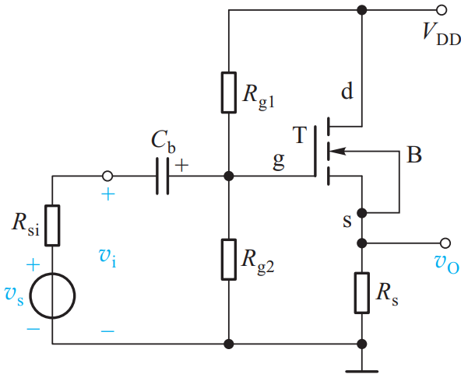
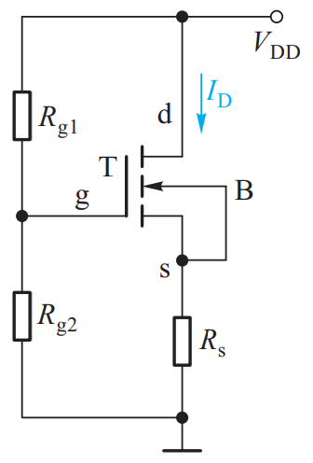
4.5.1 共漏极（源极跟随器）放大电路
1. 静态分析
设MOS管工作于恒流区
需验证是否工作在恒流区

Slide 103
4.5.1 共漏极（源极跟随器）放大电路
2. 动态分析
小信号等效电路
根据静态工作点可求得 g_{m}
电压增益
输出与输入同相，且增益小于等于1

Slide 104
4.5.1 共漏极（源极跟随器）放大电路
2. 动态分析
源电压增益
输入电阻
受静态偏置电路的影响，栅极绝缘的特性并未充分表现出来

Slide 105
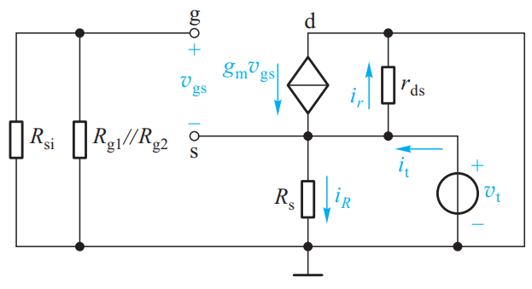
4.5.1 共漏极（源极跟随器）放大电路
2. 动态分析
输出电阻
输出电阻较小

Slide 106
4.5 共漏极和共栅极放大电路
4.5.1 共漏极（源极跟随器）放大电路
4.5.2 共栅极放大电路
4.5.3 MOSFET放大电路三种组态的总结和比较

Slide 107
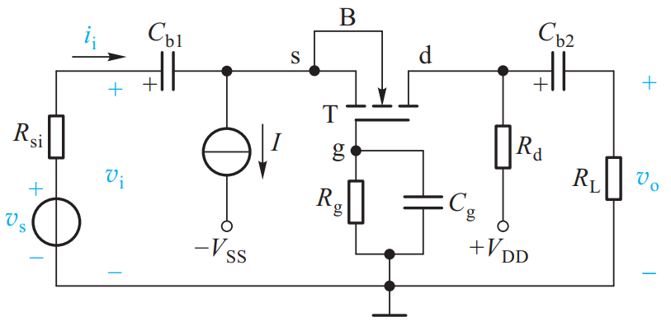
4.5.2 共栅极放大电路
1. 静态分析
根据直流通路有
由
可得 V_{GSQ}
又 V_{S} = -V_{GSQ}
V_{DSQ} = V_{D} - V_{S}
= V_{DD} -I_{DQ} R_{d} + V_{GSQ}
所以
+
需验证是否工作在恒流区

Slide 108
4.5.2 共栅极放大电路
2. 动态分析
设λ=0
电压增益
源电压增益
输出与输入同相

Slide 109
4.5.2 共栅极放大电路
2. 动态分析
输入电阻
输入电阻远小于其它两种组态
输出电阻
当r_{ds} >> R_{d} 和 r_{ds} >> R_{si}时
R_{o} ≈ R_{d}
与共源电路同相

Slide 110
4.5 共漏极和共栅极放大电路
4.5.1 共漏极（源极跟随器）放大电路
4.5.2 共栅极放大电路
4.5.3 MOSFET放大电路三种组态的总结和比较

Slide 111
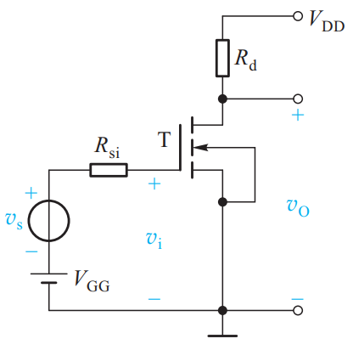
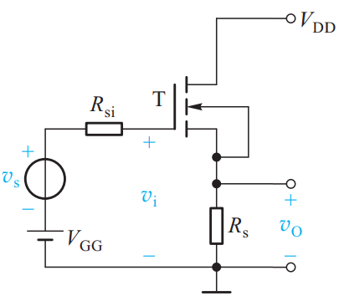
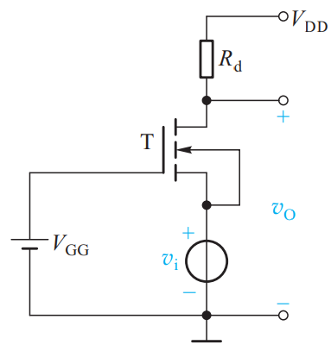
4.5.3 MOSFET放大电路三种组态的总结和比较
共源
共漏
共栅
电压增益
输入电阻
很高
很高
输出电阻
R_{o} ≈ R_{d}
R_{o} ≈ R_{d}

Slide 112
4 场效应三极管及放大电路
4.1 金属-氧化物-半导体（MOS）场效应三极管
4.2 MOSFET基本共源极放大电路
4.3 图解分析法
4.4 小信号模型分析法
4.5 共漏极和共栅极放大电路
4.6 MOSFET大信号工作及开关应用
4.7 多级放大电路
4.9 各种FET的特性及使用注意事项

Slide 113
4.6 MOSFET大信号工作及开关应用
1. 共源极电路的大信号工作分析

Slide 114
4.6 MOSFET大信号工作及开关应用
2. MOSFET开关应用
R_{d}和r_{dso}的大小影响导通后v_{O}的低电平

Slide 115
4.6 MOSFET大信号工作及开关应用
2. MOSFET开关应用
例4.6.2 现有某增强型NMOS管一只，相关参数为：最大漏极电流2A，最大栅源工作电压±8V，漏源击穿电压20V，最大耗散功率0.5W，V_{TN}=0.55V，导通电阻r_{dso}=0.05Ω，截止时漏源之间漏电流10μA。试用其设计一个能控制0.5W LED灯珠亮灭的驱动电路，当控制电压为高电平时，点亮LED，否则LED熄灭。已知LED灯珠工作电流为150mA，工作电压为3.2~3.5V。 (1) 确定电路结构、电源电压和控制电压大小；(2) 计算电路相关参数，并确定MOS管实际的耗散功率。
可否？
可否？

Slide 116
4 场效应三极管及放大电路
4.1 金属-氧化物-半导体（MOS）场效应三极管
4.2 MOSFET基本共源极放大电路
4.3 图解分析法
4.4 小信号模型分析法
4.5 共漏极和共栅极放大电路
4.6 MOSFET大信号工作及开关应用
4.7 多级放大电路
4.9 各种FET的特性及使用注意事项

Slide 117
4.7 组合放大电路
4.7.1 共源-共漏放大电路
4.7.2 多级放大电路讨论
4.7.3 共源-共栅放大电路

Slide 118
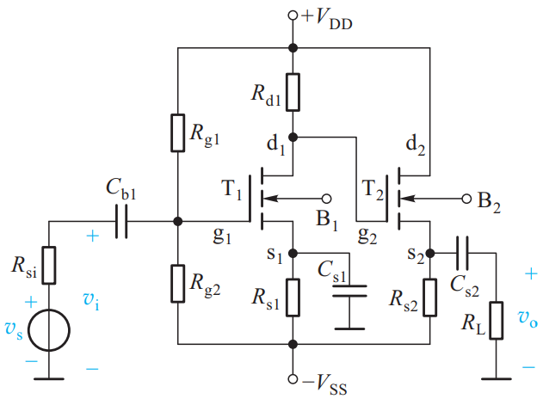
4.7.1 共源-共漏放大电路
例1
1. 静态分析
直流通路

Slide 119
4.7.1 共源-共漏放大电路
例1
1. 静态分析
两管栅极均无电流，假设工作在恒流区
已知管子参数和电路参数，便可解出两管静态工作点
需验证是否工作在恒流区

Slide 120
4.7.1 共源-共漏放大电路
例1
1. 静态分析
将具体参数值代入，计算得
V_{GSQ1} = 1.84 V
I_{DQ2} ≈ 0.49 mA
I_{DQ1} = 0.2 mA
V_{GSQ2} = 2.78 V
V_{DSQ1} = 6.02 V
V_{DSQ2} = 5.98 V
由于V_{TN1} = V_{TN2} = 1.2 V
可验证两管均工作在恒流区

Slide 121
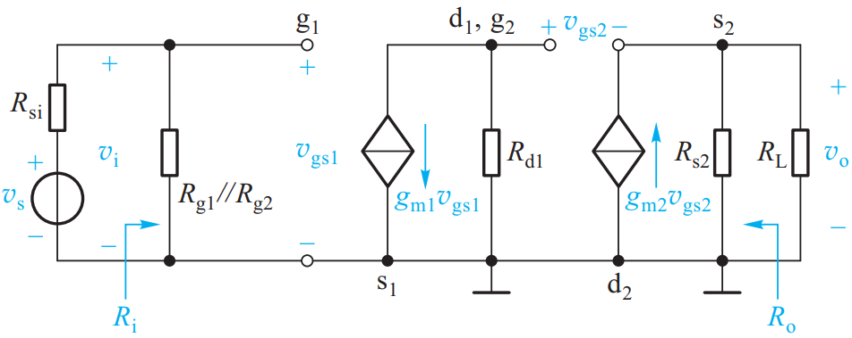
4.7.1 共源-共漏放大电路
例1
2. 动态分析
小信号等效电路
根据
可求得 g_{m}
电压增益

Slide 122
4.7.1 共源-共漏放大电路
例1
2. 动态分析
输入电阻
输出电阻就是后一级共漏电路的输出电阻
(λ₂ = 0)
源电压增益

Slide 123
4.7 组合放大电路
4.7.1 共源-共漏放大电路
4.7.2 多级放大电路讨论
4.7.3 共源-共栅放大电路

Slide 124
4.7.2 多级放大电路讨论
1. 静态分析
级与级之间直接连接（无隔直电容）：
需要联立求解电路方程
级与级之间有隔直电容（阻容耦合）：
静态工作点是独立的，可以分别单独求解。
2. 多级的增益
必须将后级的输入电阻作为前级的负载，计算在前级的增益内

Slide 125
4.7 组合放大电路
4.7.1 共源-共漏放大电路
4.7.2 多级放大电路讨论
4.7.3 共源-共栅放大电路

Slide 126
4.7.3 共源-共栅放大电路
1. Cascode 放大电路

Slide 127
4.7.3 共源-共栅放大电路
2. 折叠式 cascade 放大电路
折叠式 cascode 放大电路更适合在低电源电压下工作。
这种由N沟道和P沟道互补型MOS管构成的放大电路也称为CMOS（Complementary MOS）放大电路。
折叠式cascode是CMOS放大电路中一种非常流行的结构。

Slide 128
4 场效应三极管及其放大电路
4.1 金属-氧化物-半导体（MOS）场效应三极管
4.2 MOSFET基本共源极放大电路
4.3 图解分析法
4.4 小信号模型分析法
4.5 共漏极和共栅极放大电路
4.6 MOSFET大信号工作及开关应用
4.7 组合放大电路
4.9 各种FET的特性及使用注意事项

Slide 129
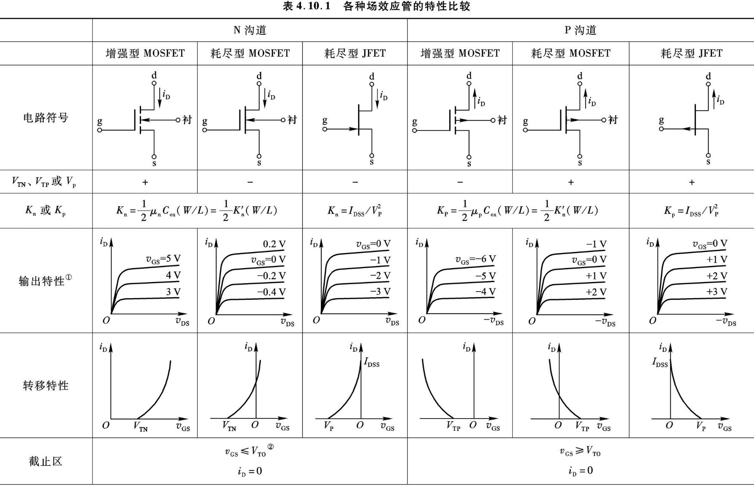
4.9 各种FET的特性及使用注意事项
end

